Slide 1


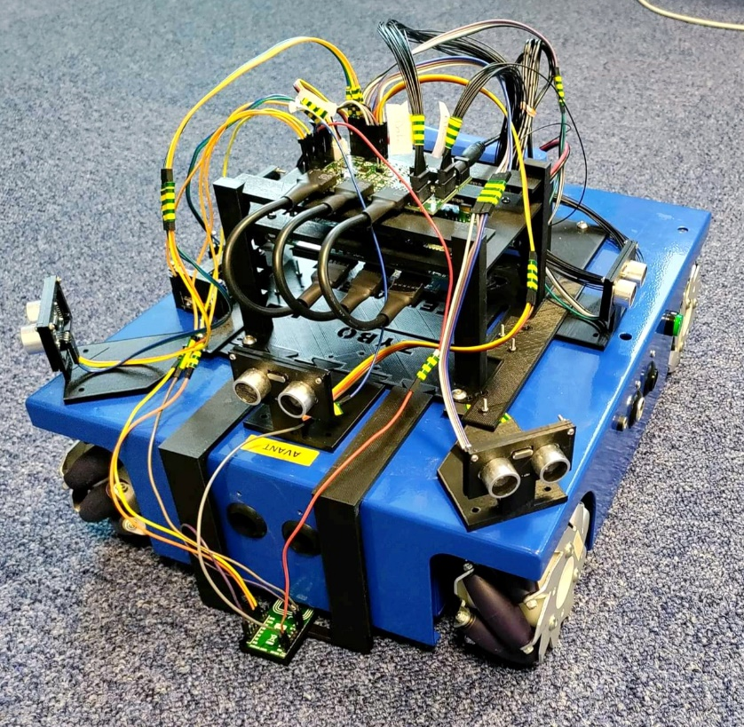
Design FPGA pour Robot Autonome de Surveillance
Soutenance de stage
Isabelle Van Leeuwen
INP ENSEEIHT filière 3EA - INSYS
Année 2021- 2022

Slide 2
Plan
Introduction
Présentation du contexte
Spécifications
Architecture fonctionnelle
Algorithme de Dijkstra
Gestionnaire de RFID
Résultats
Conclusion

Slide 3
Introduction
Robots dans tous les domaines

Slide 4
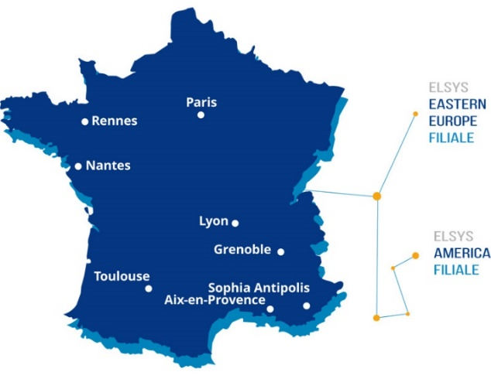
I. Présentation du contexte : L’entreprise (1/2)
Société d’ingénierie spécialisée en conception de systèmes électroniques
800 ingénieurs, 11 implantations
Activité en 3 parties :
Forfait
Assistance technique
R&D et innovation

Slide 5
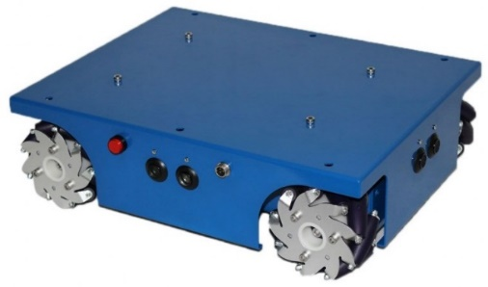
I. Présentation du contexte : Le projet (2/2)
Réalisation robot autonome à partir d’une base holonome
3 stagiaires :
un concepteur Hardware
un développeur Software
une conceptrice FPGA
Choix spécifications : localisation, navigation, détection d’obstacles …

Slide 6
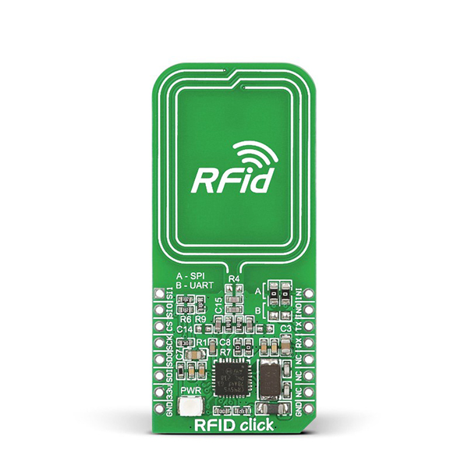
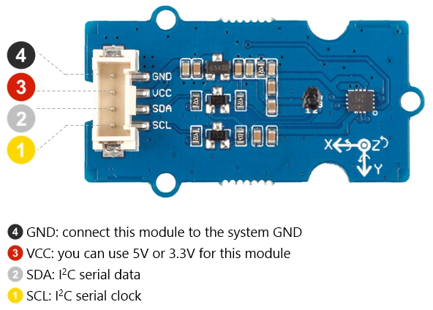
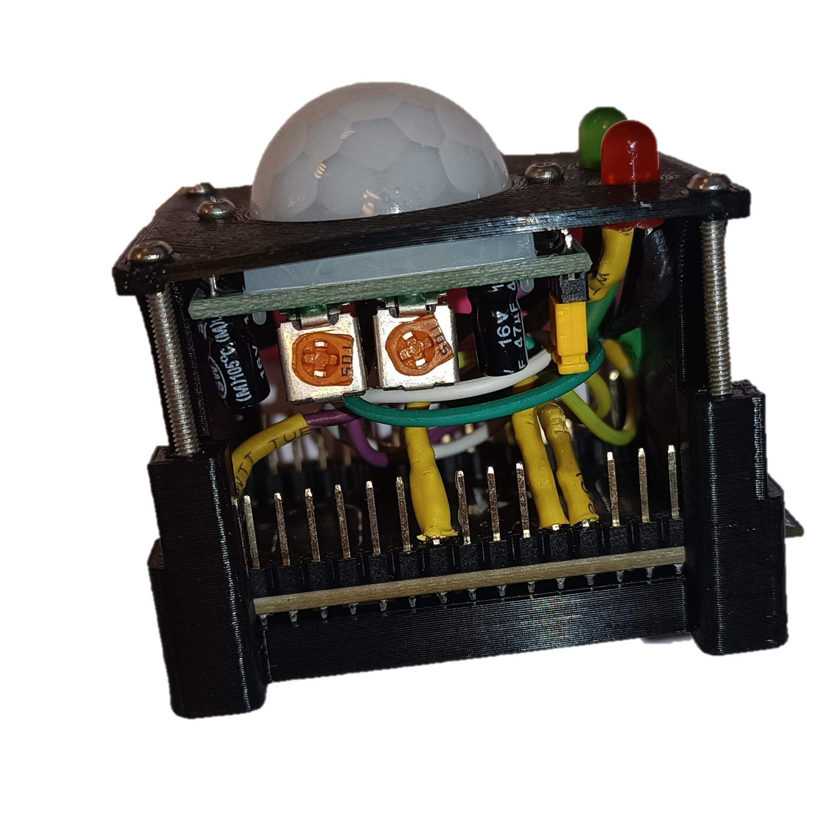
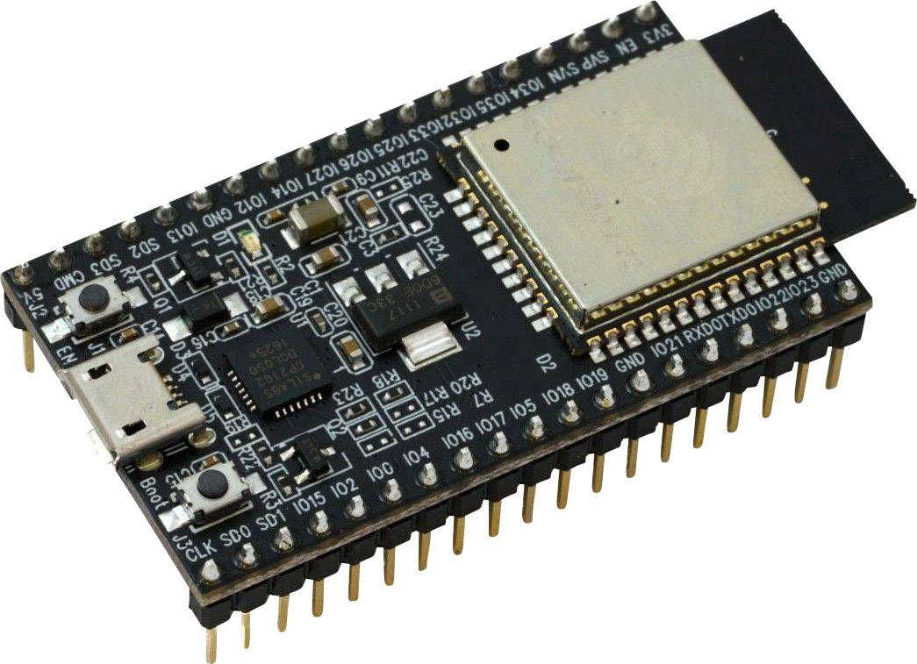
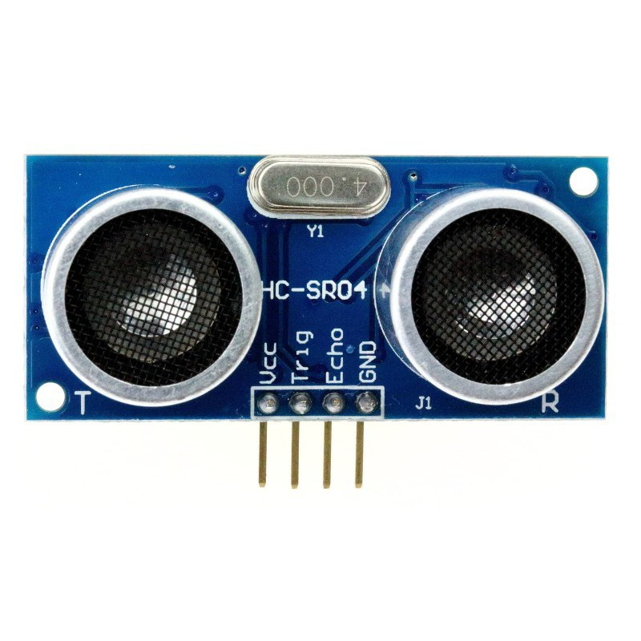
Spécifications : choix des périphériques (1/3)
IMU 9DOF
Balises (ESP32 + HC-SR501)
rédiger des spécifications et un planning, de gérer un budget ainsi que de mettre en place des réunions régulièrement pour les encadrants.
ESP32 –WROOM-32E
RFID click
Localisation
Détection d’intrusion
Ultrasons HC-SR04
Détection d’obstacles

Slide 7
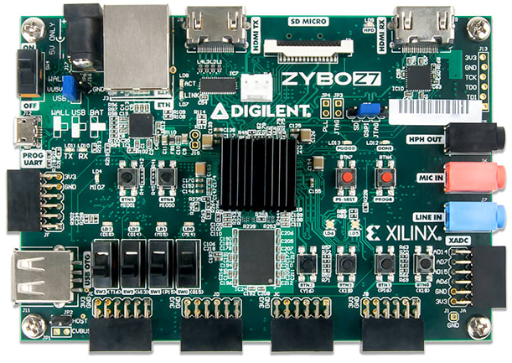
Spécifications : Choix de la carte (2/3)
Zybo Z7-20
Processeur dual-core ARM Cortex-A9 (PS)
FPGA Artix-7 (PL)
Connectique très complète
Prix accessible (<500 euros)

Slide 8










Spécifications : Logiciels utilisés (3/3)
Programmation du FPGA : Vivado
Test de la communication Software, développement des drivers : Vitis et Pynq
Programmation des ESP32 : Arduino IDE
Communication UART FPGA-PC: Putty et Spyder
Gestion du planning : GanttProject
Gestion de projet : Git, GitHub
Réalisation de schémas : diagrams.net

Slide 9
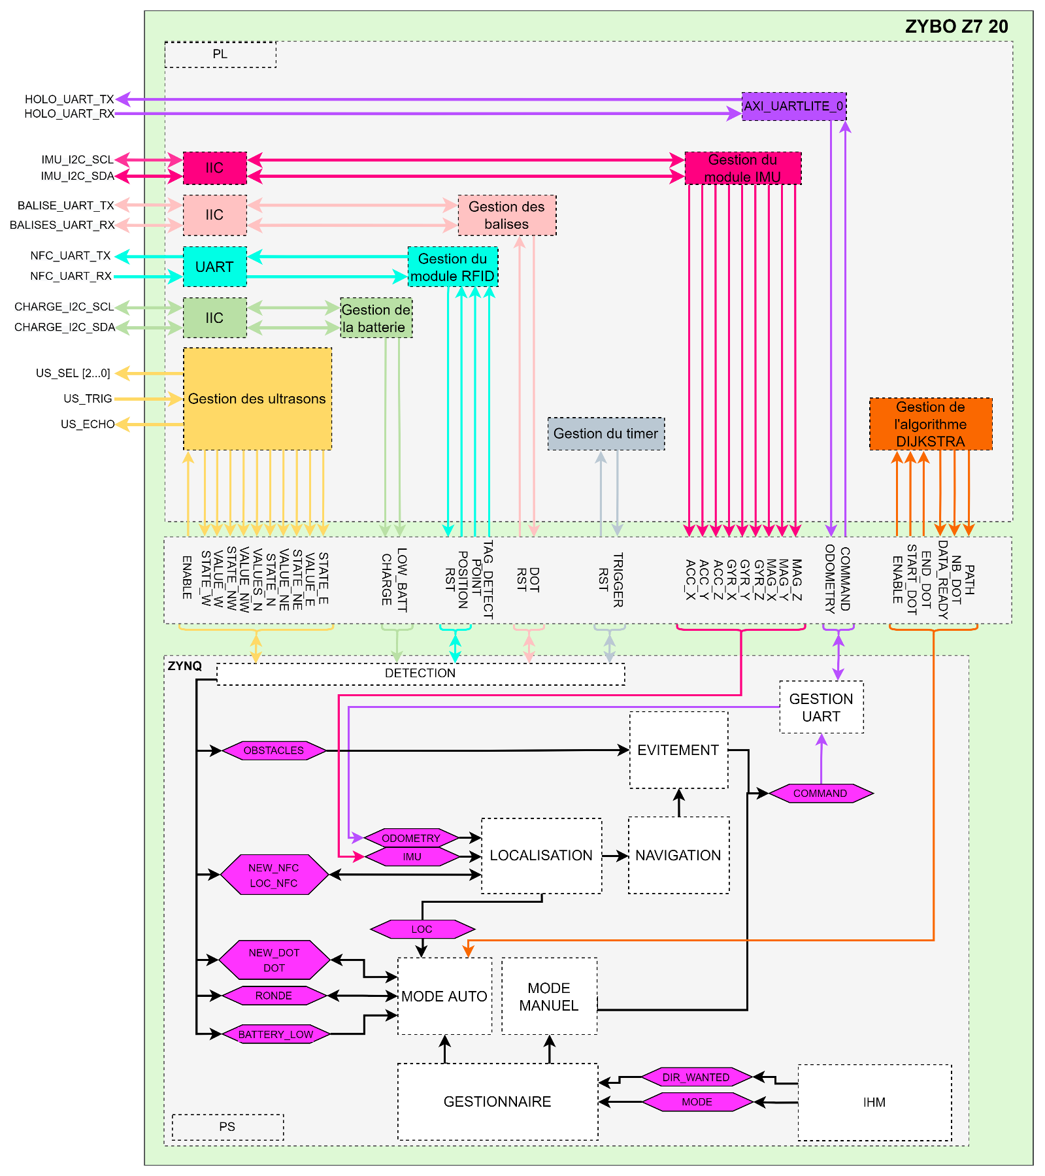
III. Architecture Fonctionnelle
Partage Software et FPGA
Divers périphériques et protocoles de communication
Communication par des AXI 4 Lite (Advanced eXtensible Interface 4 Lite)

Slide 10
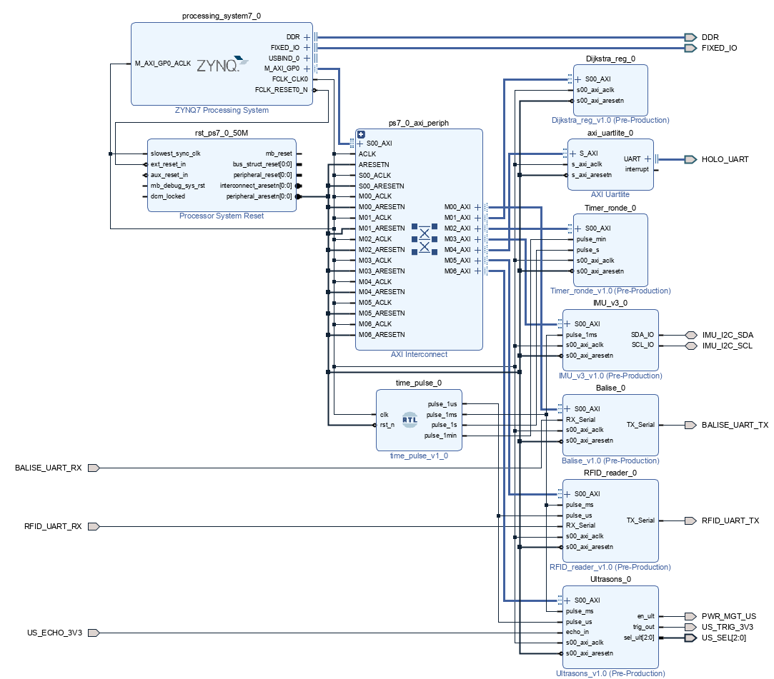
III. Architecture fonctionnelle

Slide 11
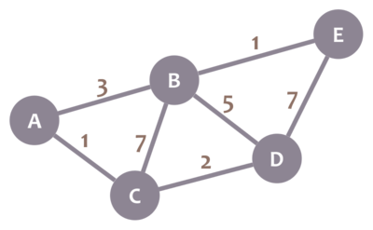
IV. Algorithme de Dijkstra : Le principe (1/9)
Permet de résoudre le problème du plus court chemin
Distances entre les sommets représentés par un poids
Exemple : Aller du sommet A à E par le plus court chemin
A | B | C | D | E | Chemin
0A

Slide 12
IV. Algorithme de Dijkstra : Le principe (2/9)
Permet de résoudre le problème du plus court chemin
Distances entre les sommets représentés par un poids
Exemple : Aller du sommet A à E par le plus court chemin
A | B | C | D | E | Chemin
0A
0A | 3A | 1A
X
X
X
X

Slide 13
IV. Algorithme de Dijkstra : Le principe (3/9)
Permet de résoudre le problème du plus court chemin
Distances entre les sommets représentés par un poids
Exemple : Aller du sommet A à E par le plus court chemin
A | B | C | D | E | Chemin
0A
0A | 3A | 1A
X | 8C | 1A | 3C
X |  | X
X |  | X
X |  | X

Slide 14
IV. Algorithme de Dijkstra : Le principe (4/9)
Permet de résoudre le problème du plus court chemin
Distances entre les sommets représentés par un poids
Exemple : Aller du sommet A à E par le plus court chemin
A | B | C | D | E | Chemin
0A
0A | 3A | 1A
X | 8C/3A | 1A | 3C
X | 3A | X | 8B | 4B
X | X | X
X | X | X

Slide 15
IV. Algorithme de Dijkstra : Le principe (5/9)
Permet de résoudre le problème du plus court chemin
Distances entre les sommets représentés par un poids
Exemple : Aller du sommet A à E par le plus court chemin
A | B | C | D | E | Chemin
0A
0A | 3A | 1A
X | 8C/3A | 1A | 3C
X | 3A | X | 8B/3C | 4B
X | X | X | 3C | 10D/4B
X | X | X

Slide 16
IV. Algorithme de Dijkstra : Le principe (6/9)
Permet de résoudre le problème du plus court chemin
Distances entre les sommets représentés par un poids
Exemple : Aller du sommet A à E par le plus court chemin
A | B | C | D | E | Chemin
0A
0A | 3A | 1A
X | 8C/3A | 1A | 3C
X | 3A | X | 8B/3C | 4B
X | X | X | 3C | 10D/4B
X | X | X | X | 4B

Slide 17
IV. Algorithme de Dijkstra : Le principe (7/9)
Permet de résoudre le problème du plus court chemin
Distances entre les sommets représentés par un poids
Exemple : Aller du sommet A à E par le plus court chemin
A | B | C | D | E | Chemin
0A
0A | 3A | 1A |  |  | A
X | 8C/3A | 1A | 3C
X | 3A | X | 8B/3C | 4B | B
X | X | X | 3C | 10D/4B
X | X | X | X | 4B | E

Slide 18
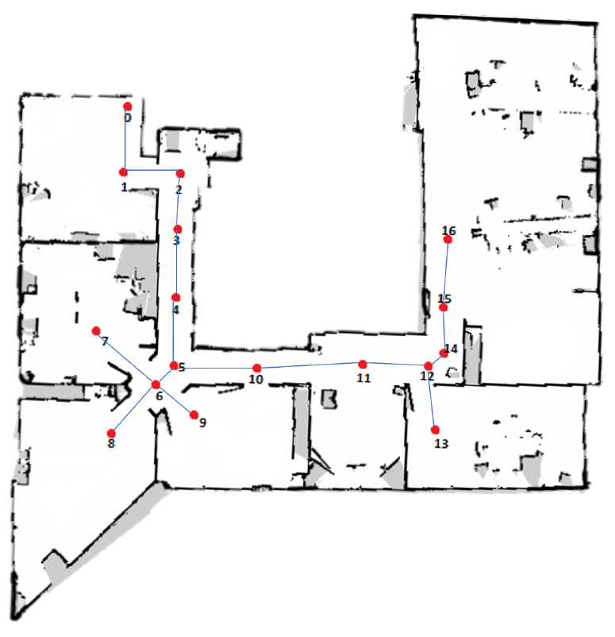
IV. Algorithme de Dijkstra : Le plan de l’agence (8/9)
17 sommets
1 chemin possible pour aller d’un sommet à un autre
➔ Chaque chemin a un poids de 1

Slide 19
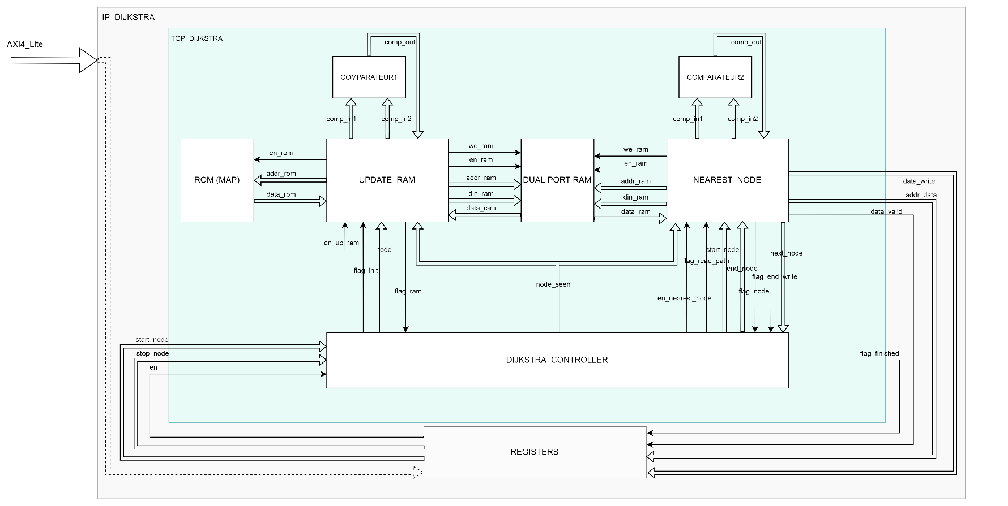
IV. Algorithme de Dijkstra : Schéma bloc (9/9)

Slide 20
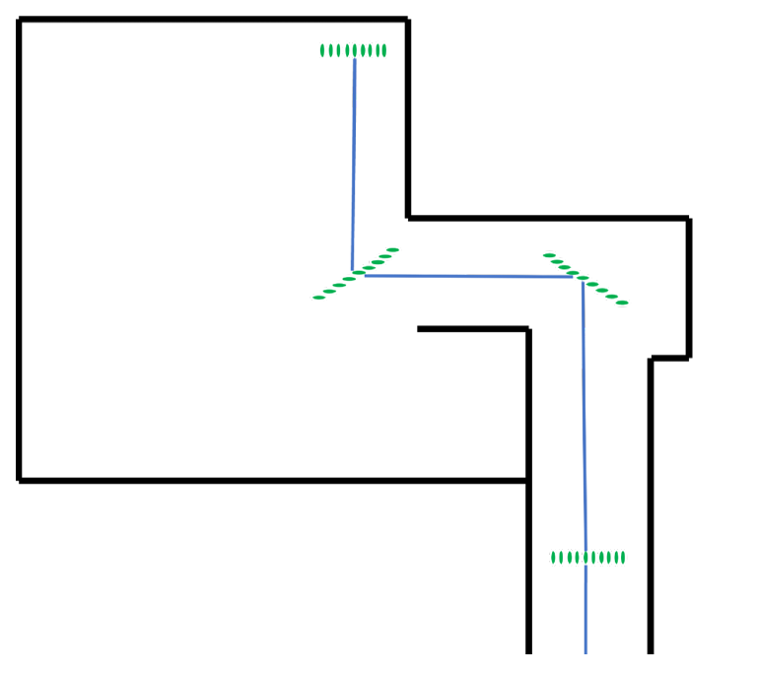
V. Gestionnaire de RFID : Utilisation (1/5)
Données stockées dans les tags : numéro de sommet + position du tag sur la ligne

Slide 21
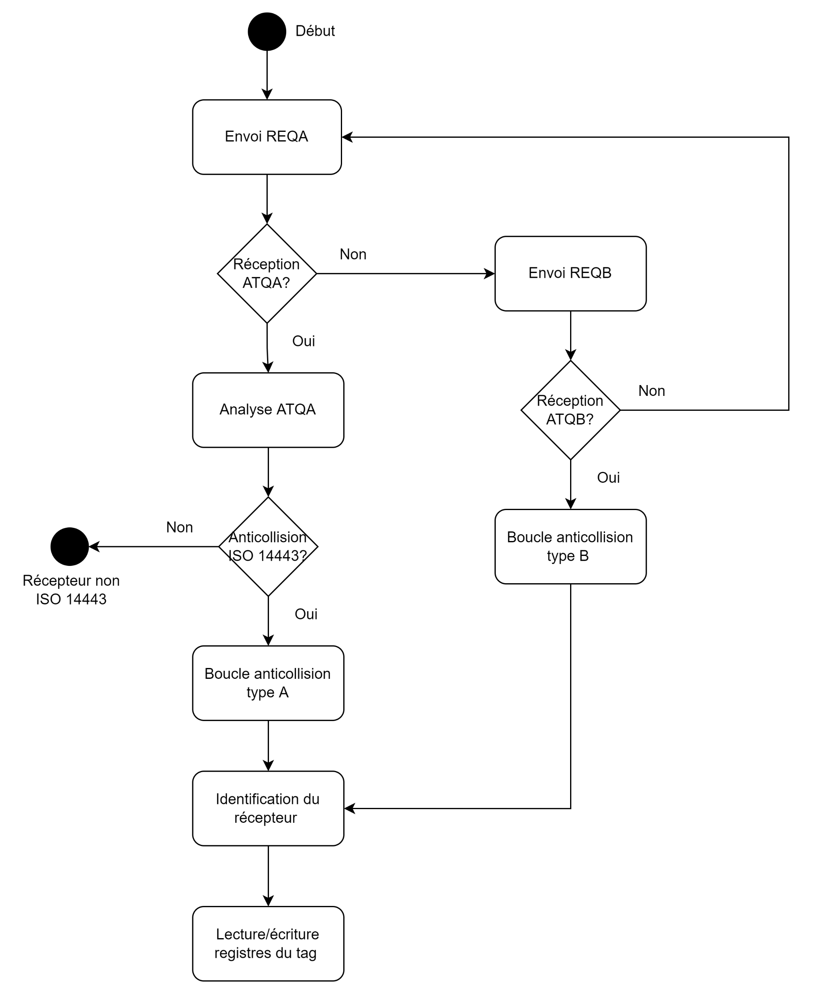
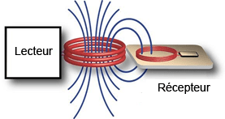
V. Gestionnaire de RFID : Norme ISO 14443 (2/5)
Définit le fonctionnement des cartes à puce sans contact
2 types : Type A et Type B
Communiquent à 13.56 MHz
Portée maximale de 4 cm environ

Slide 22
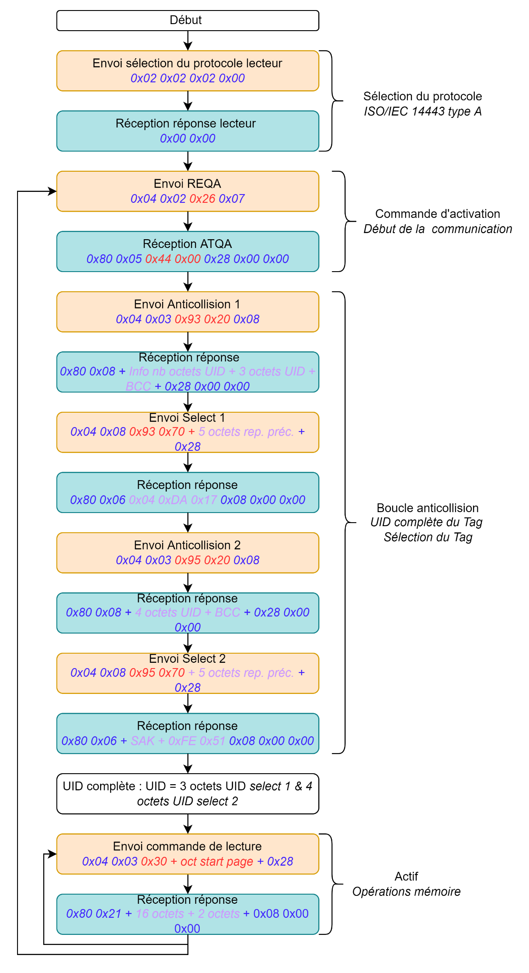
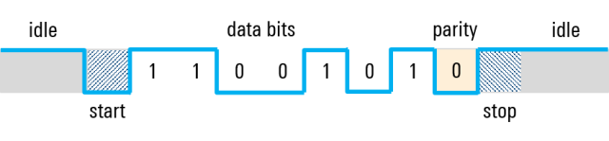
V. Gestionnaire de RFID (3/5)
Communication en UART avec le lecteur
4 étapes :
Initialisation du lecteur au démarrage uniquement
Commande d’activation du tag
Boucle anticollision
Lecture

Slide 23
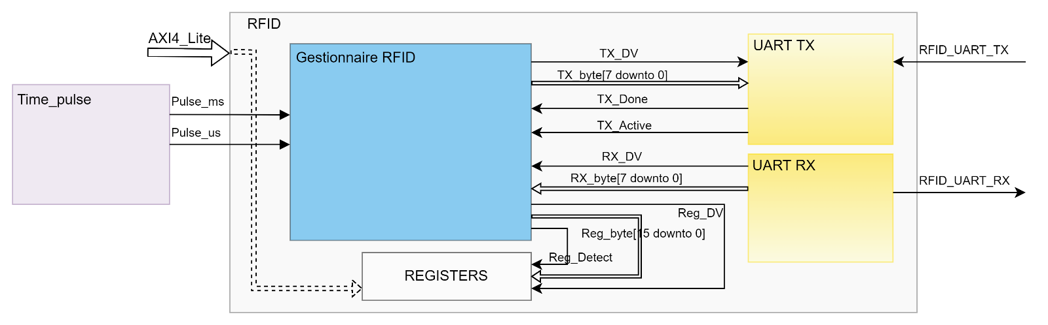
V. Gestionnaire de RFID : Schéma bloc (4/5)

Slide 24
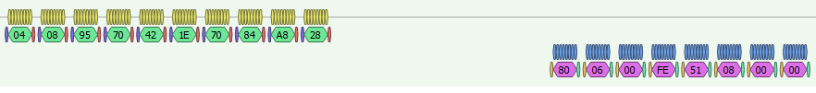
V. Gestionnaire de RFID : Séquences envoyés (5/5)

Slide 25
VI. Résultats
La plupart des objectifs fixés sont atteints
➔ Robot capable de se déplacer et localiser de manière autonome
Struct

Slide 26
Conclusion
Projet très formateur, complet
Confirme mon désir de continuer dans la conception FPGA

Slide 27
Merci pour votre attention !
Avez-vous des questions ?

